Slide 1
KHỞI ĐỘNG
Quan sát video clip, hãy cho biết video clip nói đến việc khai thác loại khoáng sản nào? Loại khoáng sản này phân bố ở vùng nào của nước ta?
KHAI THÁC BÔ-XÍT Ở TÂY NGUYÊN

Slide 2
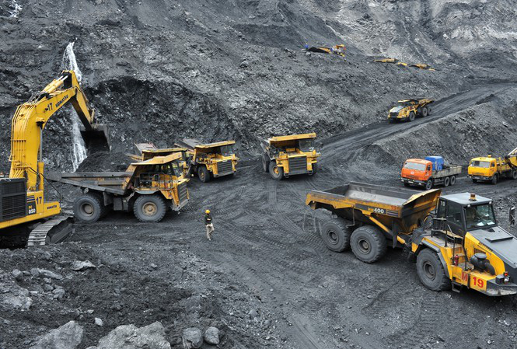
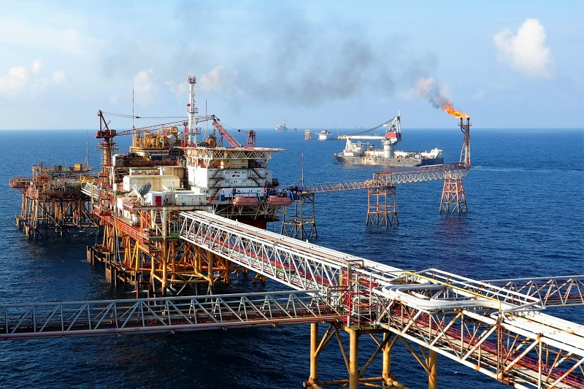
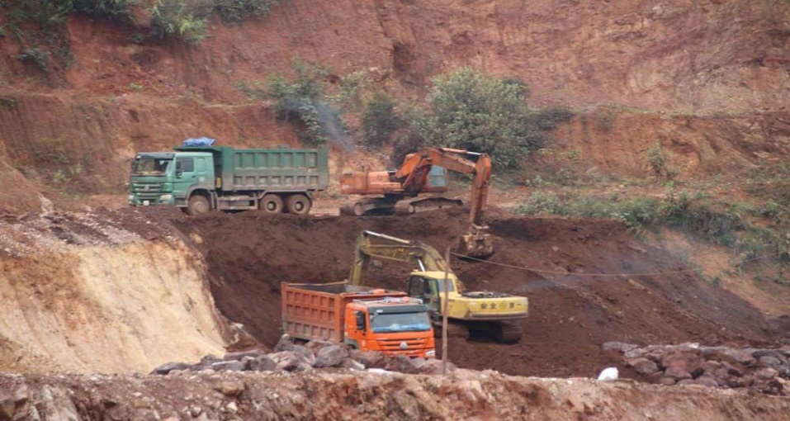
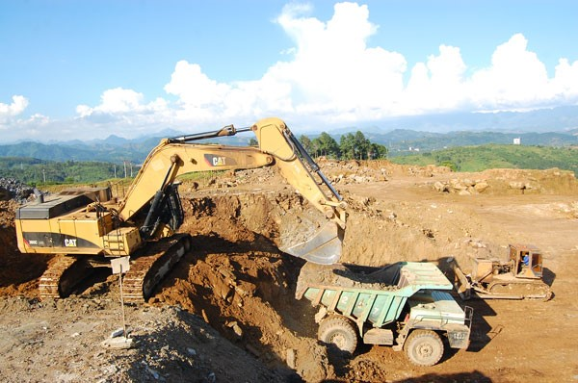
Tiết 10-BÀI 4. ĐẶC ĐIỂM CHUNG CỦA TÀI NGUYÊN KHOÁNG SẢN, SỬ DỤNG HỢP LÍ TÀI NGUYÊN KHOÁNG SẢN
Khai thác than ở Quảng Ninh
Khai thác dầu khí ở thềm lục địa
Khai thác sắt ở Thái Nguyên
Khai thác A-pa-tít ở Lào Cai

Slide 3
PHẦN ĐỊA LÍ
Tiết 10-BÀI 4:ĐẶC ĐIỂM CHUNG CỦA KHOÁNG SẢN, SỬ DỤNG HỢP LÍ TÀI NGUYÊN KHOÁN SẢN
NỘI DUNG BÀI HỌC
1
ĐẶC ĐIỂM CHUNG CỦA TÀI NGUYÊN KHOÁNG SẢN
2
SỬ DỤNG HỢP LÍ TÀI NGUYÊN KHOÁNG SẢN
3
LUYỆN TẬP VÀ VẬN DỤNG

Slide 4
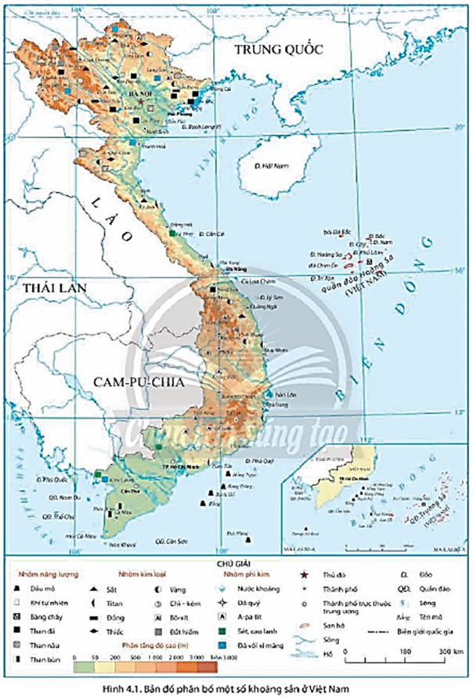
BÀI 4
1
ĐẶC ĐIỂM CHUNG CỦA TÀI NGUYÊN KHOÁNG SẢN
a. Tài nguyên khoáng sản nước ta khá phong phú và đa dạng.

Slide 5
BÀI 4
1
ĐẶC ĐIỂM CHUNG CỦA TÀI NGUYÊN KHOÁNG SẢN
Quan sát hình 3.3 và kênh chữ SGK, em hãy chứng minh khoáng sản nước ta khá phong phú và đa dạng.
- Có trên 5000 mỏ và điểm quặng của hơn 60 loại khoáng sản khác nhau.
- Một số loại khoáng sản: dầu mỏ, khí tự nhiên, than đá, than bùn, sắt, mangan, titan, vàng, đồng, thiếc, bô-xit, apatit, đá quý, đá vôi, sét, cao lanh, nước khoáng.

Slide 6
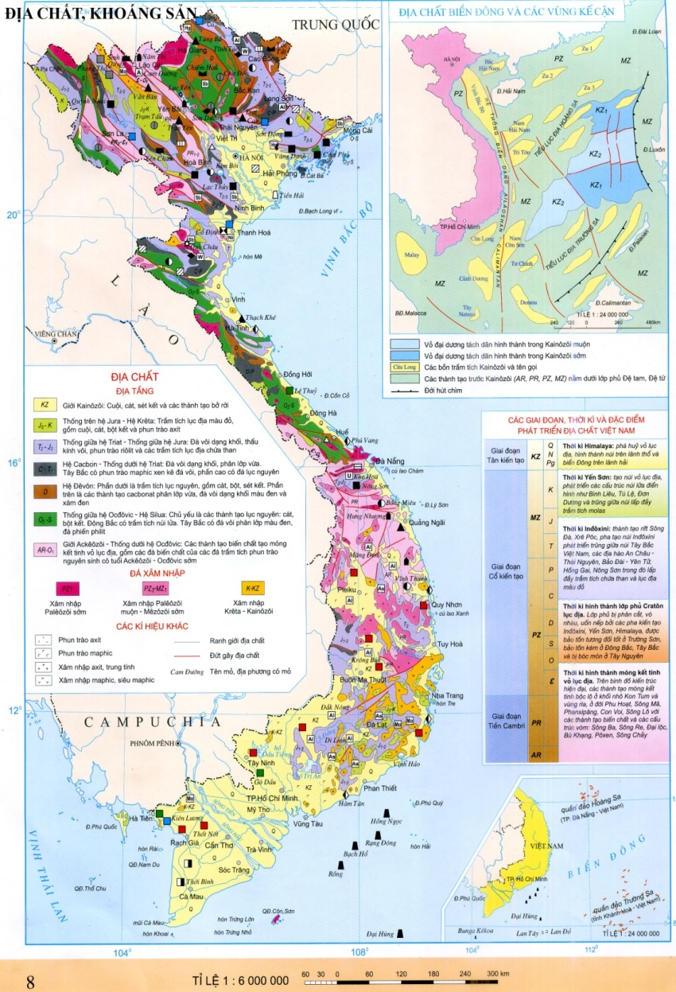
BÀI 4
1
ĐẶC ĐIỂM CHUNG CỦA TÀI NGUYÊN KHOÁNG SẢN
Quan sát Atlat tr8 và kênh chữ SGK, em hãy giải thích vì sao khoáng sản nước ta lại phong phú và đa dạng?
Lịch sử phát triển địa chất lâu dài và phức tạp qua 3 giai đoạn: Tiền Cambri, Cổ kiến tạo và Tân kiến tạo.
Vị trí địa lí nước ta nằm ở nơi giao nhau giữa 2 vành đai sinh khoáng lớn là Thái Bình Dương và Địa Trung Hải.

Slide 7
BÀI 4
1
ĐẶC ĐIỂM CHUNG CỦA TÀI NGUYÊN KHOÁNG SẢN
a. Tài nguyên khoáng sản nước ta khá phong phú và đa dạng.
có trên 5000 mỏ, điểm quặng và 60 loại khoáng sản khác nhau.

Slide 8
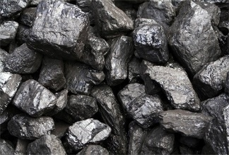
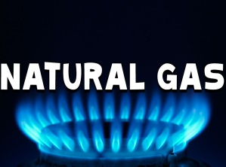
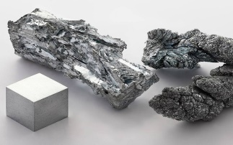
BÀI 4
1
ĐẶC ĐIỂM CHUNG CỦA TÀI NGUYÊN KHOÁNG SẢN
Quan sát các hình ảnh và kênh chữ SGK, cho biết phần lớn khoáng sản nước ta có trữ lượng như thế nào? Kể tên các khoáng sản có trữ lượng lớn ở nước ta.
Than đá
Dầu mỏ
b/ Phần lớn các mỏ khoáng sản ở nước ta có trữ lượng trung bình và nhỏ.
- Một số loại khoáng sản có trữ lượng lớn như: than đá, dầu mỏ, khí tự nhiên, sắt, bô-xit,...
Khí tự nhiên
Sắt

Slide 9
BÀI 4
1
ĐẶC ĐIỂM CHUNG CỦA TÀI NGUYÊN KHOÁNG SẢN
b. Phần lớn các mỏ có quy mô trung bình và nhỏ

Slide 10
BÀI 4
1
ĐẶC ĐIỂM CHUNG CỦA TÀI NGUYÊN KHOÁNG SẢN
c. Khoáng sản phân bố tương đối rộng

Slide 11
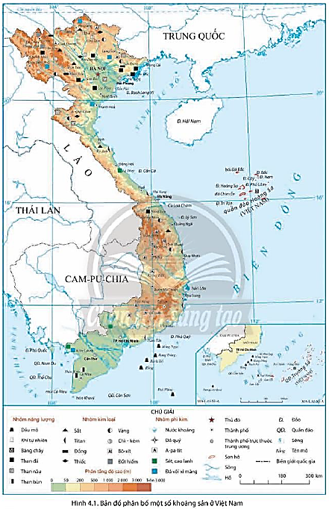
BÀI 4
1
ĐẶC ĐIỂM CHUNG CỦA TÀI NGUYÊN KHOÁNG SẢN
Quan sát hình 4.1 và kênh chữ SGK, em hãy cho biết khoáng sản nước ta phân bố như thế nào?
Khoáng sản nước ta phân bố ở nhiều nơi, nhưng tập trung chủ yếu ở miền Bắc, miền Trung và Tây Nguyên.

Slide 12
BÀI 4
1
ĐẶC ĐIỂM CHUNG CỦA TÀI NGUYÊN KHOÁNG SẢN
c. Khoáng sản phân bố tương đối rộng-
Khoáng sản nước ta phân bố ở nhiều nơi, nhưng tập trung chủ yếu ở miền Bắc, miền Trung và Tây Nguyên.

Slide 13
Khai thác than ở Quảng Ninh
Khai thác dầu khí ở thềm lục địa
Khai thác sắt ở Thái Nguyên
Khai thác A-pa-tít ở Lào Cai

Slide 14
Quan sát Atlat tr8 và kênh chữ SGK, giải thích sự phân bố khoáng sản ở nước ta.
- Sự phân bố khoáng sản ở nước ta có liên quan chặt chẽ với sự phân hoá phức tạp, đa dạng của các hoạt động địa chất nội sinh và ngoại sinh.
- Các mỏ khoáng sản nội sinh thường tập trung tại các đứt gãy sâu với hoạt động uốn nếp và mac-ma diễn ra mạnh mẽ.
- Các khoáng sản ngoại sinh thường tập trung ở vùng biển nông, thềm lục địa hoặc vùng trũng trong nội địa.

Slide 15
Hoàn thành sơ đồ thể hiện các đặc điểm chung về tài nguyên khoáng sản Việt Nam theo gợi ý dưới đây:

Slide 16
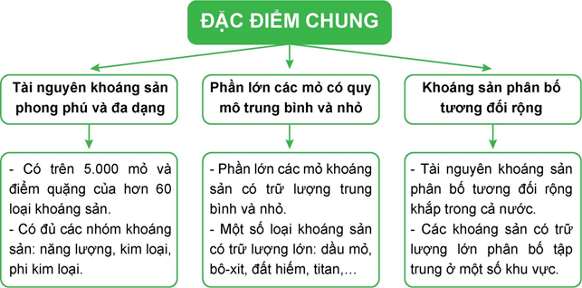

Slide 17
Tiết 11-BÀI 4. ĐẶC ĐIỂM CHUNG CỦA TÀI NGUYÊN KHOÁNG SẢN, SỬ DỤNG HỢP LÍ TÀI NGUYÊN KHOÁNG SẢN (TT)

Slide 18
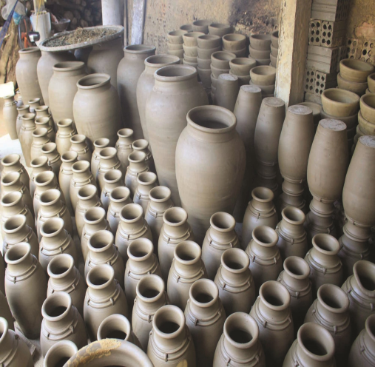
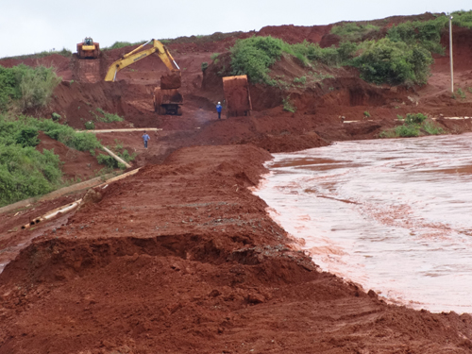
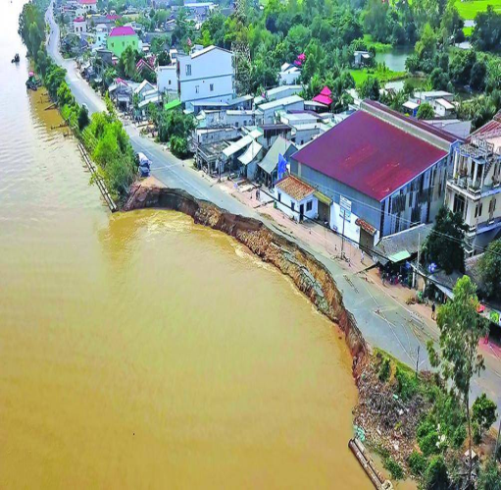
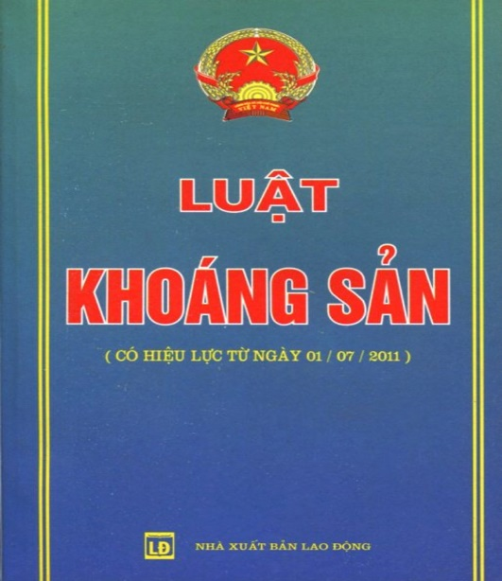
BÀI 4 -
2
SỬ DỤNG HỢP LÍ TÀI NGUYÊN KHOÁNG SẢN
HOẠT ĐỘNG NHÓMThời gian: 5 phút
NHIỆM VỤ
* NHÓM 1, 2: Quan sát các hình ảnh và kênh chữ SGK, Nêu vai trò của tài nguyên khoáng sản, hiện trạng khai thác và sử dụng tài nguyên khoáng sản nước ta. Giải thích nguyên nhân
* NHÓM 3,4: Quan sát các hình ảnh và kênh chữ SGK, việc khai thác và sử dụng tài nguyên khoáng sản chưa hợp lí gây ra những hậu quả gì? Lấy ví dụ cụ thể để chứng minh. Nêu các biện pháp sử dụng hợp lí tài nguyên khoáng sản nước ta.
Bình gốm làm bằng
đá vôi
Khai thác Bô-xít trái phép ở Tây Nguyên
Sạt lở sông Hậu do khai thác cát

Slide 19
BÀI 4
2
SỬ DỤNG HỢP LÍ TÀI NGUYÊN KHOÁNG SẢN
a. Hiên trạng khai thác và sử dụng tài nguyên khoáng sản

Slide 20
BÀI 4
2
SỬ DỤNG HỢP LÍ TÀI NGUYÊN KHOÁNG SẢN
Vai trò: Cung cấp nguyên liệu, nhiên liệu cho nhiều ngành công nghiệp cũng như đảm bảo an ninh năng lượng cho quốc gia, phát triển kinh tế và đời sống.
Hiện trạng: Khai thác và sử dụng khoáng sản còn chưa hợp lí.
Nguyên nhân: Khai thác quá mức, bừa bãi, trái phép, công nghệ khai thác còn lạc hậu.
3

Slide 23
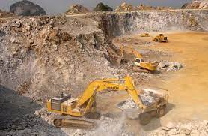
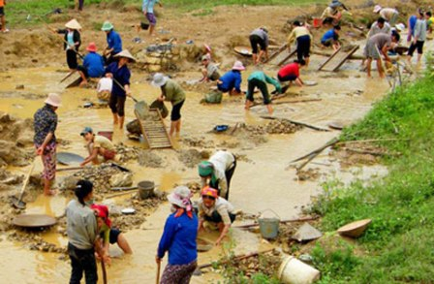
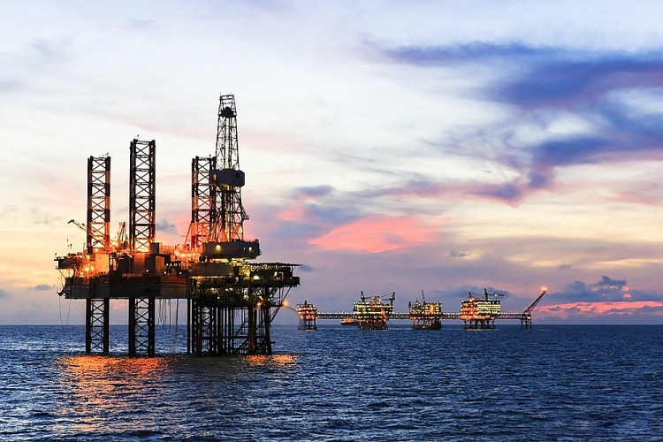

Slide 24
BÀI 4
2
SỬ DỤNG HỢP LÍ TÀI NGUYÊN KHOÁNG SẢN
a. Hiên trạng khai thác và sử dụng tài nguyên khoáng sản
- Vai trò: Cung cấp nguyên liệu, nhiên liệu cho nhiều ngành công nghiệp cũng như đảm bảo an ninh năng lượng cho quốc gia, phát triển kinh tế và đời sống.
- Hiện trạng: việc khai thác và sử dụng còn chưa hợp lí.
- Nguyên nhân: khai thác quá mức, bừa bãi, trái phép, công nghệ khai thác còn lạc hậu,...
- Hậu quả: gây lãng phí, cạn kiệt, ảnh hưởng xấu đến môi trường và phát triển bền vững.

Slide 25
BÀI 4
2
SỬ DỤNG HỢP LÍ TÀI NGUYÊN KHOÁNG SẢN
b. Biện pháp sử dụng hợp lí tài nguyên khoáng sản

Slide 26
BÀI 4
2
SỬ DỤNG HỢP LÍ TÀI NGUYÊN KHOÁNG SẢN
Hậu quả: Gây lãng phí, ảnh hưởng xấu đến môi trường và phát triển bền vững. Bên cạnh đó, một số loại khoáng sản bị khai thác quá mức dẫn tới nguy cơ cạn kiệt.
Ví dụ: Sạt lở sông Hậu do khai thác cát, ô nhiễm biển do khai thác dầu ở thềm lục địa phía nam.
Giải pháp: Phát triển các hoạt động điều tra, thăm dò; khai thác, chế biến, đẩy mạnh đầu tư với công nghệ tiên tiến, thiết bị hiện đại, phát triển công nghiệp chế biến, bảo vệ khoáng sản chưa khai thác và sử dụng tiết kiệm và tổ chức tuyên truyền, phổ biến, giáo dục pháp luật.
7

Slide 27
BÀI 4
2
SỬ DỤNG HỢP LÍ TÀI NGUYÊN KHOÁNG SẢN
b. Biện pháp sử dụng hợp lí tài nguyên khoáng sản
Thực hiện nghiêm luật khoảng sản.
- Phát triển các hoạt động điều tra, thăm dò; khai thác, chế biến.
- Đẩy mạnh đầu tư với công nghệ tiên tiến, thiết bị hiện đại.

Slide 28
BÀI 4
EM CÓ BIẾT?
LUẬT KHOÁNG SẢN VIỆT NAM
Điều 8. Những hành vi bị cấm
1. Lợi dụng hoạt động khoáng sản xâm phạm lợi ích của Nhà nước, quyền và lợi ích hợp pháp của tổ chức, cá nhân.
2. Lợi dụng thăm dò để khai thác khoáng sản.
3. Thực hiện điều tra cơ bản địa chất về khoáng sản, hoạt động khoáng sản khi chưa được cơ quan quản lý nhà nước có thẩm quyền cho phép.
4. Cản trở trái pháp luật hoạt động điều tra cơ bản địa chất về khoáng sản, hoạt động khoáng sản.
5. Cung cấp trái pháp luật thông tin về khoáng sản thuộc bí mật nhà nước.
6. Cố ý hủy hoại mẫu vật địa chất, khoáng sản có giá trị hoặc quý hiếm.
7. Các hành vi khác theo quy định của pháp luật.

Slide 29
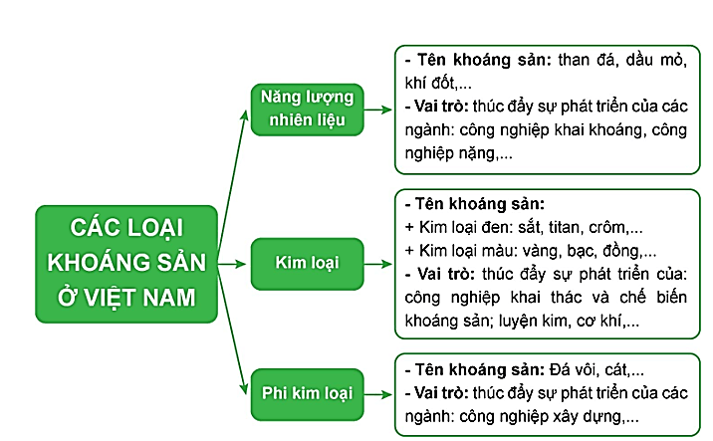
BÀI 4
LUYỆN TẬP VÀ VẬN DỤNG
a. Luyện tập
Dựa vào kiến thức đã học, hãy vẽ sơ đồ thể hiện sự đa dạng của tài nguyên khoáng sản Việt Nam.

Slide 30
BÀI 4
4
LUYỆN TẬP VÀ VẬN DỤNG
b. Vận dụng
Tìm hiểu về một loại khoáng sản chủ yếu của địa phương.

